Slide 1

Etika profesi
Pertemuan ke-2
Notes:
Kalo tidak dipelajari, hal” yang berkaitan dg informasi

Slide 2
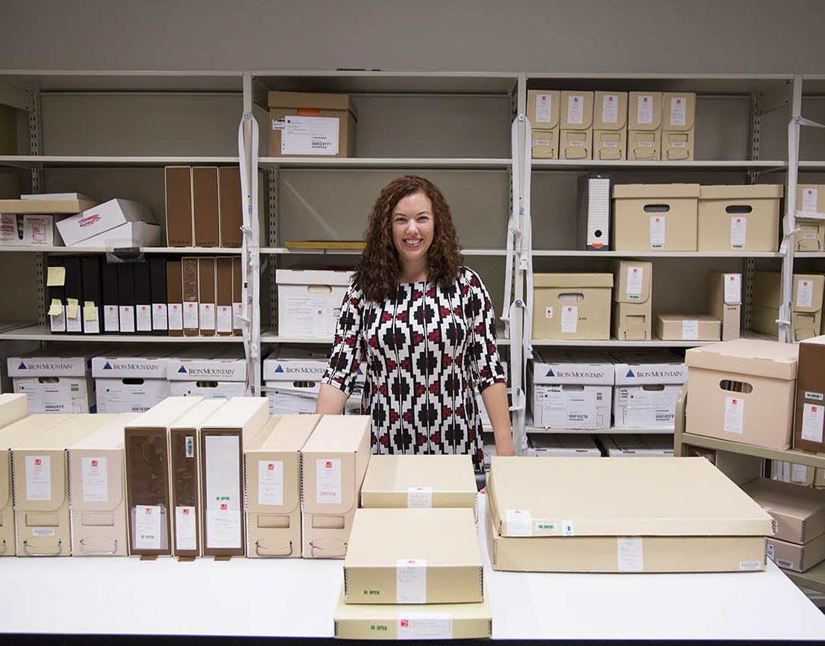
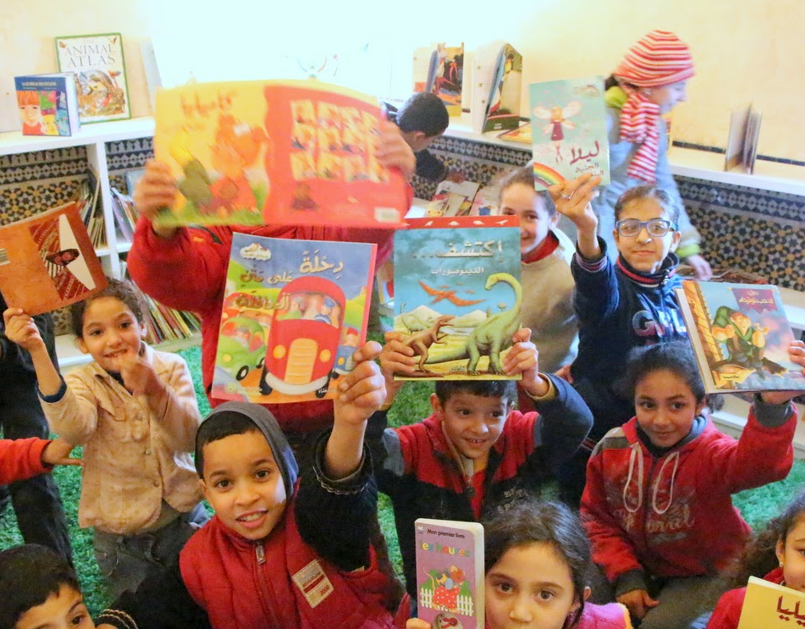
Profesionalisme dan Tanggung Jawab Etik
Setiap profesi yang bekerja secara profesional, mutlak memiliki kode etik sebagai landasan moral dan pedoman sikap serta tingkah laku bagi anggota profesi tersebut, termasuk PUSTAKAWAN dan ARSIPARIS.
Kode etik Pustakawan maupun arsiparis merupakan standar tingkah laku dan norma ang dapat menuntun para pustakawan dalam melaksanakan tugas profesionalismenya
This Photo by Unknown Author is licensed under CC BY
This Photo by Unknown Author is licensed under CC BY-SA
Notes:
Setipa pekerjaan profesional pasti mempunyai kode etik, pelayan bank/ CS, sebagai landasan moral. Jika tidak punya kode etik maka akan bekerja semaunya awut-awutan, ada lembaga yang mengawasi etik pustakawan dan arsiparis, IPI, maka tingkah laku standart norma untukmelakukan pekerjaan secara profesional.

Slide 3

Manfaat menerapkan ETIK
1. Prinsip, yang dapat bertindak sebagai pedoman, referensi, atau dasar untuk beberapa dokumen
2. Kebijakan publik, yang dapat mencakup aspek perilaku yang dapat diterima, norma, dan praktik masyarakat atau kelompok
3. Kode etik, yang dapat mencakup prinsip-prinsip etika
4.Instrumen hukum, yang menegakkan perilaku baik melalui pengadilan
This Photo by Unknown Author is licensed under CC BY-NC-ND
Notes:
Tidak boleh membuat info yg bias
Misal jawa, suka di sapa, bisa menerapkannya dalam kode etik, 3s senyum, salam, sapa, ada yang membuka pintu, selamat pagi,
N
Ada buku asli dan buku terbitan baru, mencopy dan dijual,

Slide 4

Disciplinary: Dengan menanamkan disiplin, kelompok atau profesi memastikan profesionalisme dan integritas anggotanya
Advisory: Penasihat, yaitu Kode-kode ini biasanya merupakan sumber untuk memberikan tips yang baik untuk anggota dan memberikan saran dan bimbingan di bidang di mana ada masalah moral yang kurang jelas
Educational: Kode etik adalah alat pendidikan yang baik untuk anggotanya, terutama yang baru yang harus mempelajari apa yang harus dilakukan dan yang baru pada profesi tersebut. Kode-kode ini juga merupakan sumber pembaruan yang baik untuk anggota yang lebih tua merefresh kembali moral yang telah pudar.
4. Inspirational: selain menjadi disiplin, penasehat, dan pendidikan, kode juga harus membawa pesan bawah sadar kepada mereka yang menggunakannya untuk menginspirasinya
5. Publicity: Salah satu cara bagi profesi untuk menciptakan klien yang baik adalah dengan menunjukkan bahwa mereka memiliki kode etik yang kuat dan, oleh karena itu, anggotanya berkomitmen terhadap dasar nilai-nilai dan bertanggung jawa

Slide 5

TUJUAN KODE ETIK
Pertemuan ke-2
This Photo by Unknown Author is licensed under CC BY-SA

Slide 6

Advisory: Penasihat, yaitu Kode-kode ini biasanya merupakan sumber untuk memberikan tips yang baik untuk anggota dan memberikan saran dan bimbingan di bidang di mana ada masalah moral yang kurang jelas
Disciplinary: Dengan menanamkan disiplin, kelompok atau profesi memastikan profesionalisme dan integritas anggotanya
Educational: Kode etik adalah alat pendidikan yang baik untuk anggotanya, terutama yang baru yang harus mempelajari apa yang harus dilakukan dan yang baru pada profesi tersebut. Kode-kode ini juga merupakan sumber pembaruan yang baik untuk anggota yang lebih tua merefresh kembali moral yang telah pudar.
Publicity: Salah satu cara bagi profesi untuk menciptakan klien yang baik adalah dengan menunjukkan bahwa mereka memiliki kode etik yang kuat dan, oleh karena itu, anggotanya berkomitmen terhadap dasar nilai-nilai dan bertanggung jawa
Inspirational: selain menjadi disiplin, penasehat, dan pendidikan, kode juga harus membawa pesan bawah sadar kepada mereka yang menggunakannya untuk menginspirasinya
Notes:
Tujuan kode etik
Tidak semua pustakawan melakukannya, tapi ini ada lo, wlw pd akhirnya menguap egitu saja, nanti kkita hrs menegakkannya
Edu. Karena org itu baru org hrs belajar kode etik
Untuk tips yg baik bagi pustakawan,
dulu tdk boleh buku gol.kiri,kode etik di perpus tdk boleh ada yg ditutupi, bgmn sikap pustakawan yg mendampingi dan memberikan sk*

Slide 7
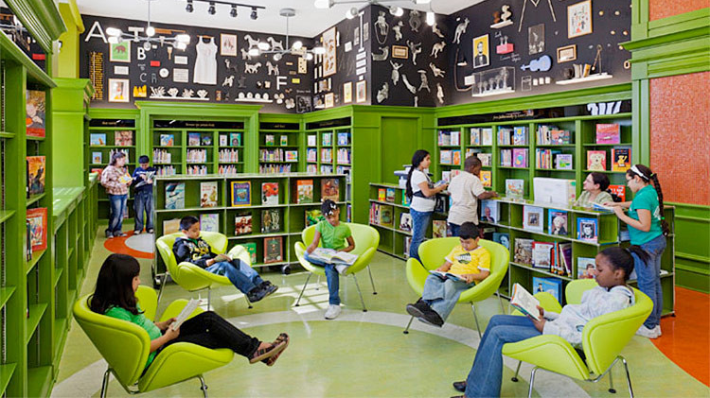

KODE ETIK PUSTAKAWAN?
This Photo by Unknown Author is licensed under CC BY-SA-NC

Slide 8
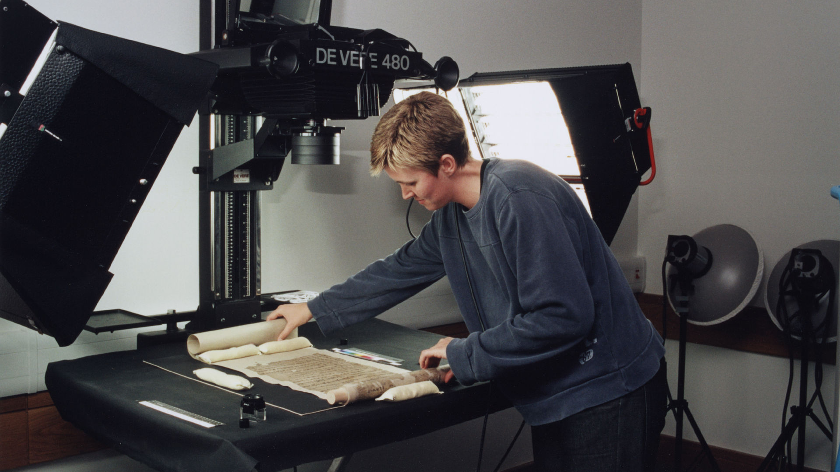
KODE ETIK ARSIPARIS?
This Photo by Unknown Author is licensed under CC BY-SA

Slide 9
Cek di aula

